Slide 1
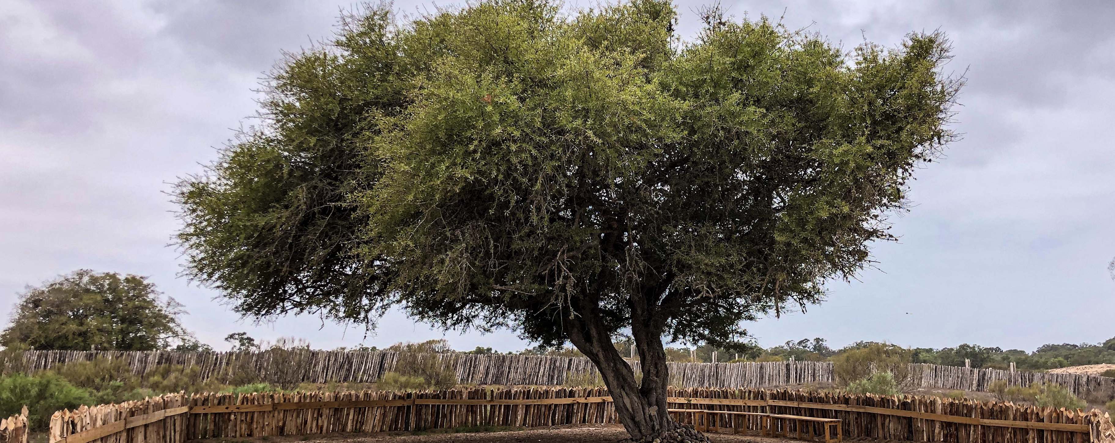


Réunion de lancement du projet
Bonne gouvernance financière (BGF)
DGCT
02 mars 2023, Rabat

Slide 2
Agenda
Temps | Contenu
14.30 – 15.00h | Mots d’ouverture M. le Wali, Secrétaire général, Directeur général des collectivités territoriales par intérim M. Chef de Division de la fiscalité locale Madame la Coordinatrice du Cluster, GIZ
15.00 - 15.30h | Présentation du projet
15.30 - 16.30h | Echange sur les grandes lignes de la planification du projet et prochaines étapes

Slide 3
Présentation du projet
Bonne gouvernance financière (BGF)
Réunion de lancement
02 mars 2023, Rabat

Slide 4
Objectifs
Objectif du projet
La bonne gouvernance financière des collectivités territoriales est améliorée dans les domaines des recettes propres, de la planification budgétaire et de la gestion budgétaire.
Champ d’intervention 1 – Axe 1
Les communes partenaires ont amélioré la gestion de leurs recettes fiscales propres.
Communes
Champ d’intervention 2 – Axe 2
Les préalables pour une planification budgétaire plus transparente des investissements des collectivités territoriales sont améliorés.
Regions et Communes
Regions et Communes
Champ d’intervention 3 – Axe 3
Les collectivités territoriales disposent d'instruments de gestion budgétaire.

Slide 5



Vue d’ensemble
02/2021 au 01/2026
Offre de changement 10/2022
Contrat d‘execution signé 01/2023
Durée
Budget
9.000.000 €
Portage politique
Ministère de l‘Intérieur
Direction générale des collectivités territoriales
Partenaires
Ministère de l‘Intérieur (DGCT),
Ministère de l’Economie et des finances (TGR),
Collectivités territoriales,
Universités

Slide 6
Processus de travail
Axe | Appui projet BGF
1 Recettes communales | Elaboration et mise en œuvre des plans de mobilisation des ressources
 | Gestion des taxes liées au foncier
2 Planification budgétaire | Méthodologie pour intégrer les coûts engendrés par les investissements publics
 | Investissement public et transparence: participation et genre
3 Outils de gestion budgétaire | Reforme comptable des collectivités territoriales: bilan d’ouverture et normes comptables
 | Développement des indicateurs clefs (KPI)
Mise à l’échelle et partage

Slide 7
Structure de pilotage du projet
National
Comité de pilotage
DGCT
GIZ
Territorial
Comité de suivi
Présidé par le Wali ou le Gouverneur
Comité de suivi
Présidé par le Wali ou le Gouverneur

Slide 8
Collectivités territoriales « partenaires »
Régions | Communes
Souss Massa | Agadir
 | Inezgane
 | Taroudant
Marrakech Safi | Marrakech
 | Benguerir
 | Safi
Guelmim Oued Noun | Guelmim
 | Sidi Ifni
Mise à l’échelle et partage
Axe 3
Axe 1
Axe 2

Slide 9
Prochaines étapes
Participation à la planification du projet SODER dans les 3 régions
(à partir du 13 mars)
Finalisation par visio-conférence de la planification opérationnelle du projet BGF avec les collectivités territoriales
(jusqu’à fin avril 2023)

Slide 10
Merci!

Slide 11
Mario KLEE
Chef de projet „bonne gouvernance financière“ - BGF
Deutsche Gesellschaft für
Internationale Zusammenarbeit (GIZ) GmbH
Rue Sefrou
10 020 Rabat, Maroc
M: +212 (0)764 31 95 13
E: mario.klee@giz.de

